Slide 1
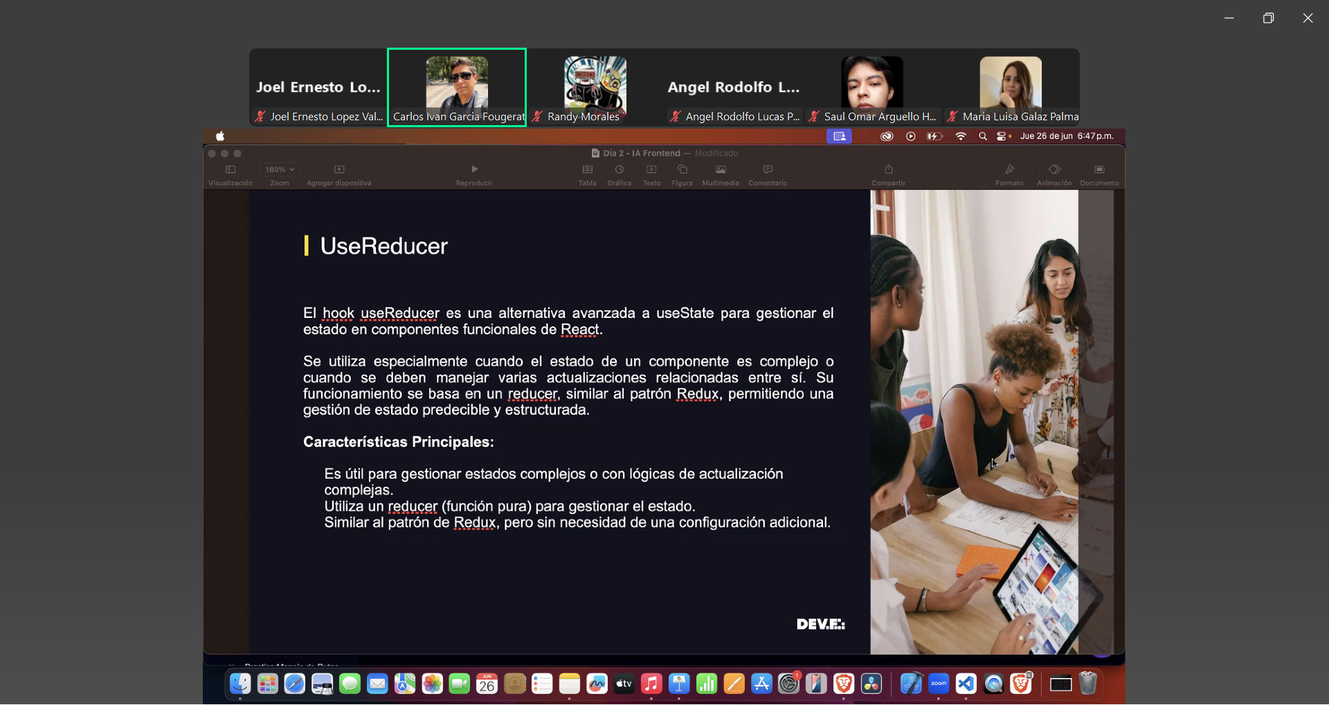

Slide 2
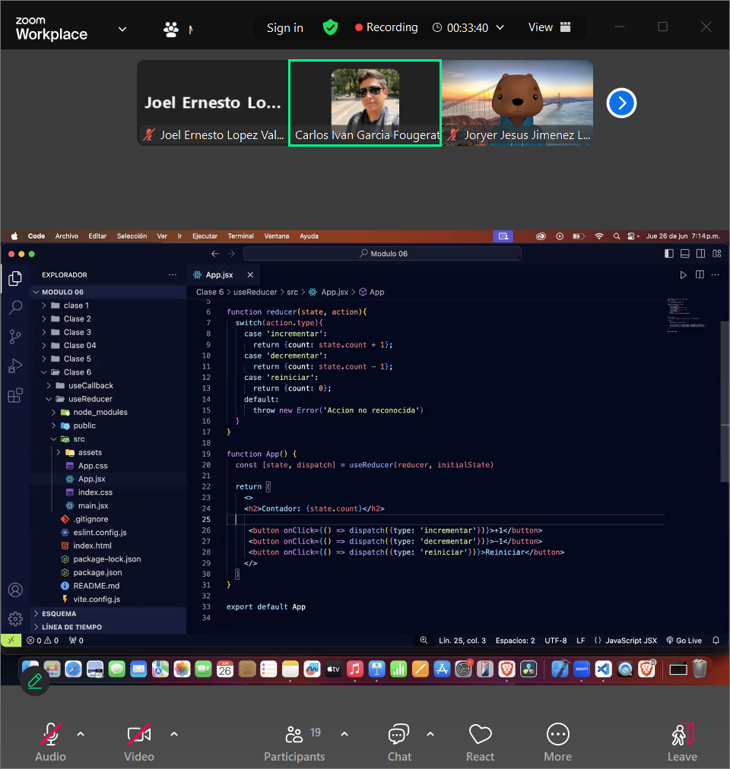
Crear un proyecto con npm
Se crea un sitio web completo, añadiendo navegación entre paginas. Es mucho más fluido porque no hay que cargar nada, solo cambia de pestaña.

Slide 3
Usamos una carpeta de componentes, para las cosas comunes en todas las paginas. Otra carpeta pages para almacenar las pestañas.
En la carpeta components, se albergan elementos llamados complementos, que se encontrarán en múltiples paginas del sitio (como header, nav bar, footer, etc.)
Se crea un login a las 8:14 (Usarlo para el proyecto)
PARA TODOS LOS PROYECTOS DEL MODULO PODEMOS USAR UN SOLO PROYECTO DE REACT CON NAVEGACIÓN.
Para cuando no exista una ruta, añadimos una NotFound page, para que aparezca el error en la navegación.
Navegación entre rutas es lo que necesitamos 1:17:21
Se corrige el error de login a las 8:27 (era un parentesis)

Slide 4
PROCESO PARA AUTENTICACIONES EN LOGIN

